Slide 1

Пропедевтика инженерного образования в начальной школе

Slide 2
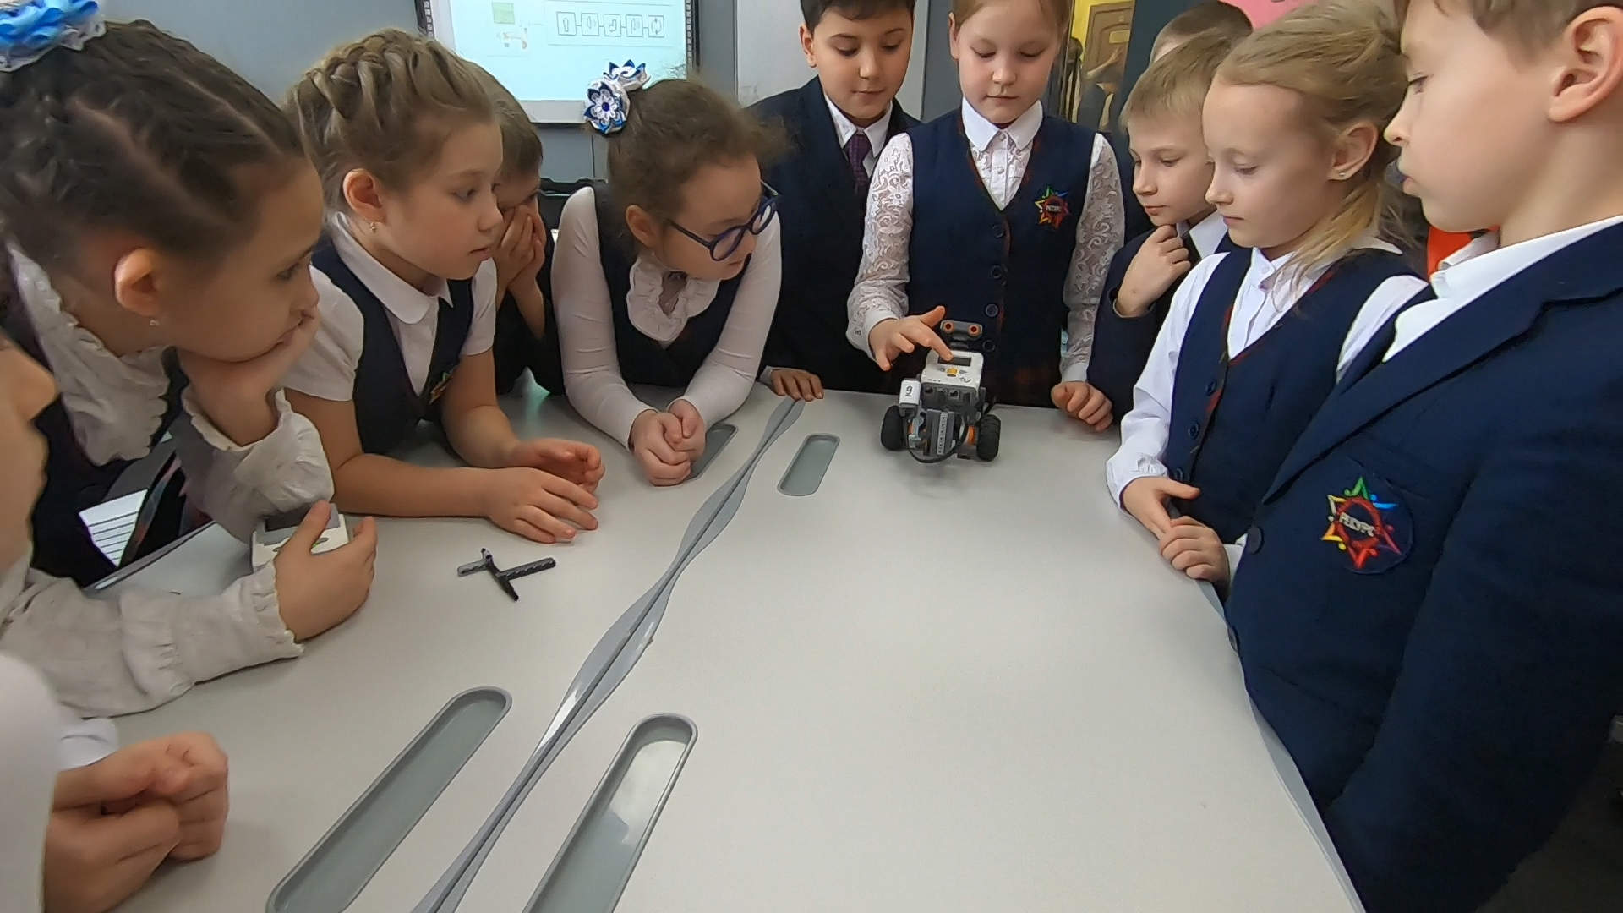
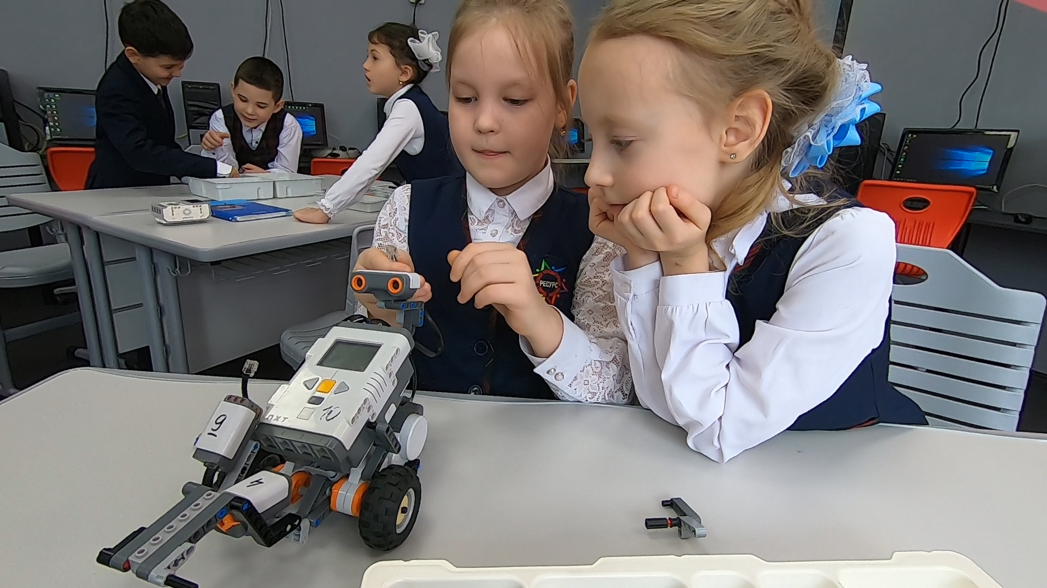
Робототехника
Собирая модель, ученики не только расширяют свои знаниями по математике, окружающему миру, но и играя знакомятся с основами электроники, механики, физики и программирования.

Slide 3
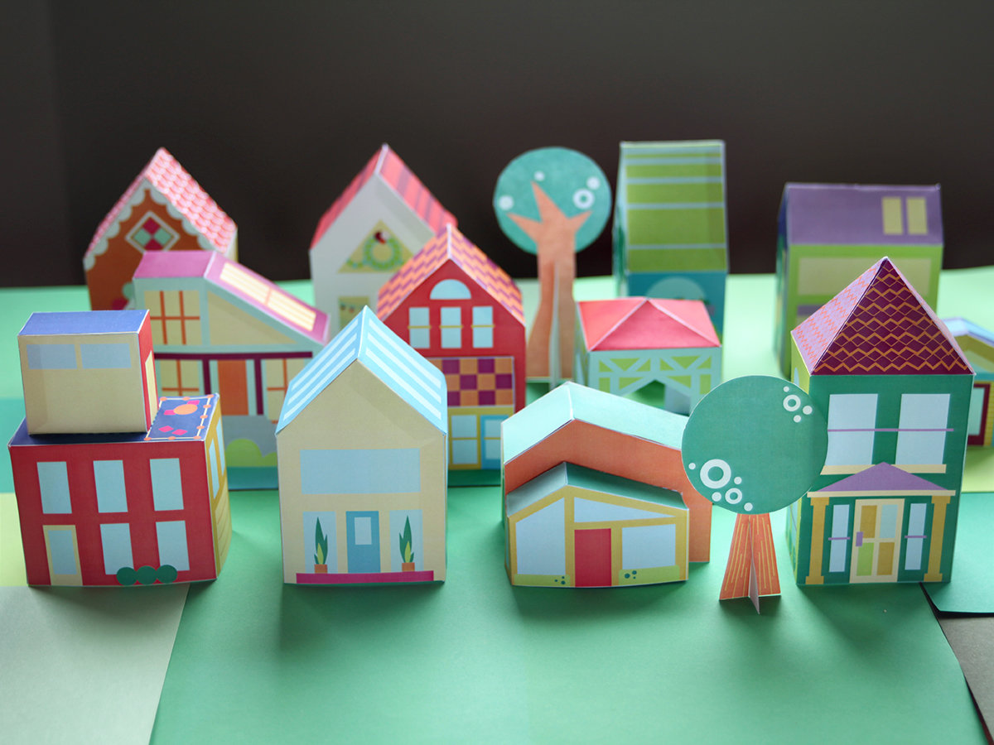
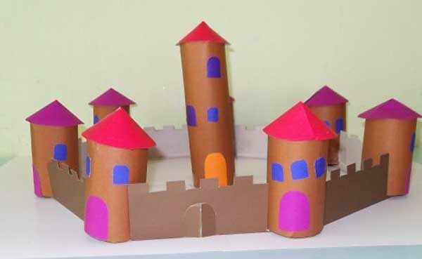
Одним из естественных и любимых для ребенка младшего школьного возраста занятия является конструирование , на основе которого можно формировать инженерное мышление.
Формировать у детей начальной школы технические знания и прикладные навыки можно путем приобщения к конструированию из бумаги.

Slide 4
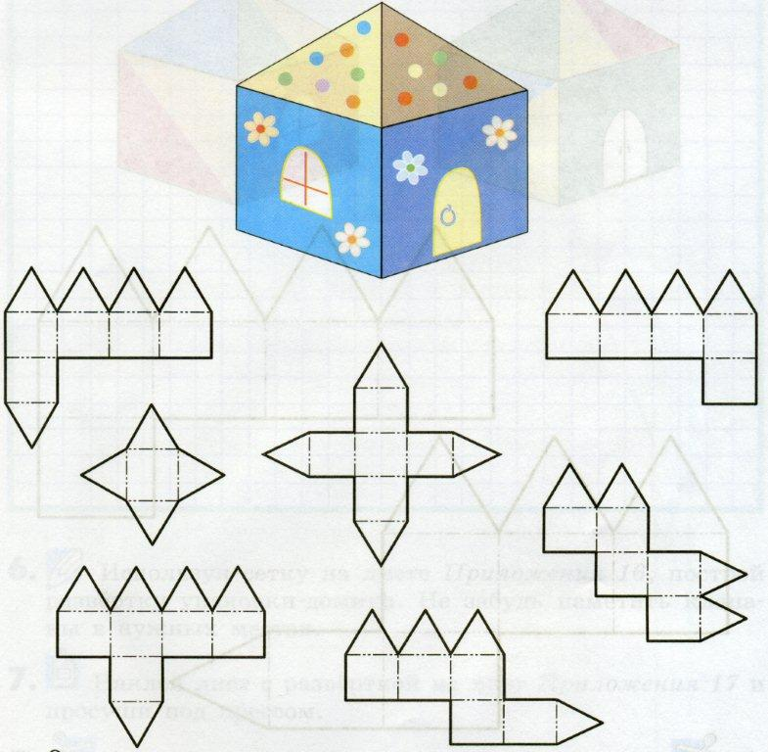
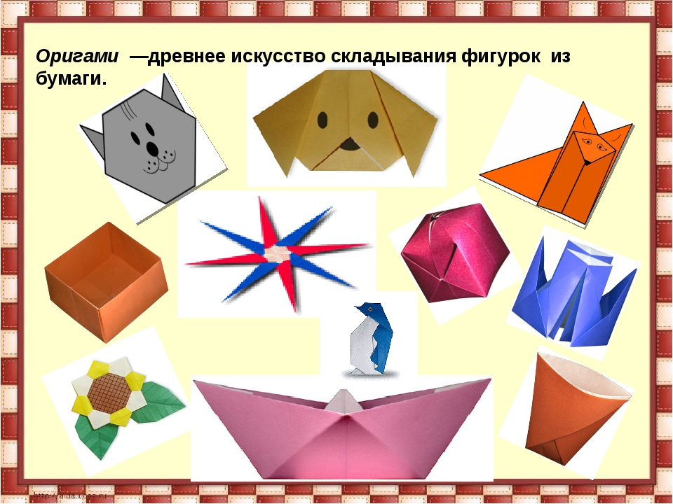
Конструирование из бумаги в начальной школе на уроках технологии

Slide 5
Моделирование – это современная образовательная технология, которая даёт возможность разнообразить формы и методы обучения, повысить активность обучающихся на уроке, активизировать мыслительную деятельность, создать условия для возникновения положительной мотивации. преодолеть механическое усвоение знаний.

Slide 6
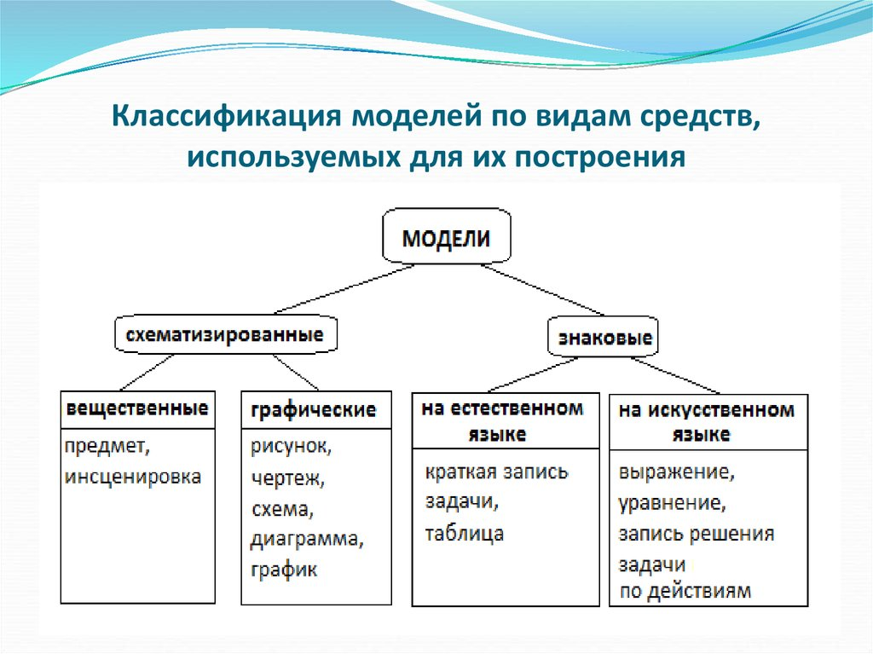

Slide 7
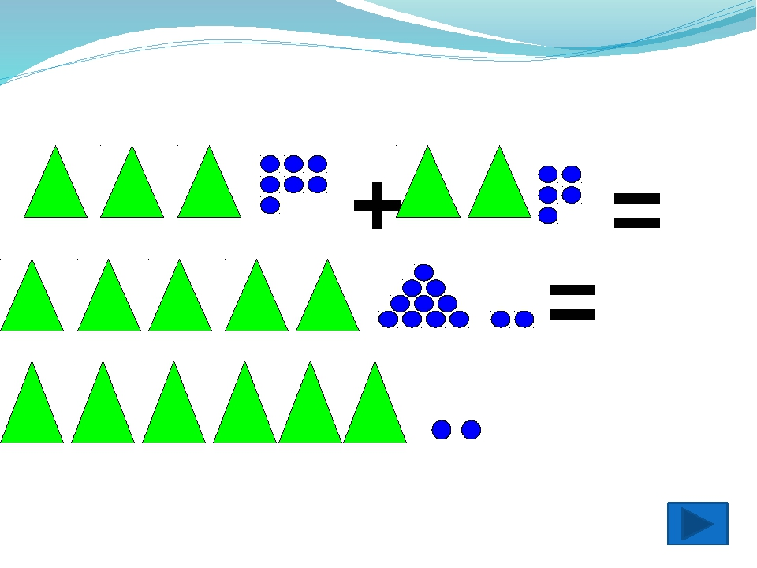
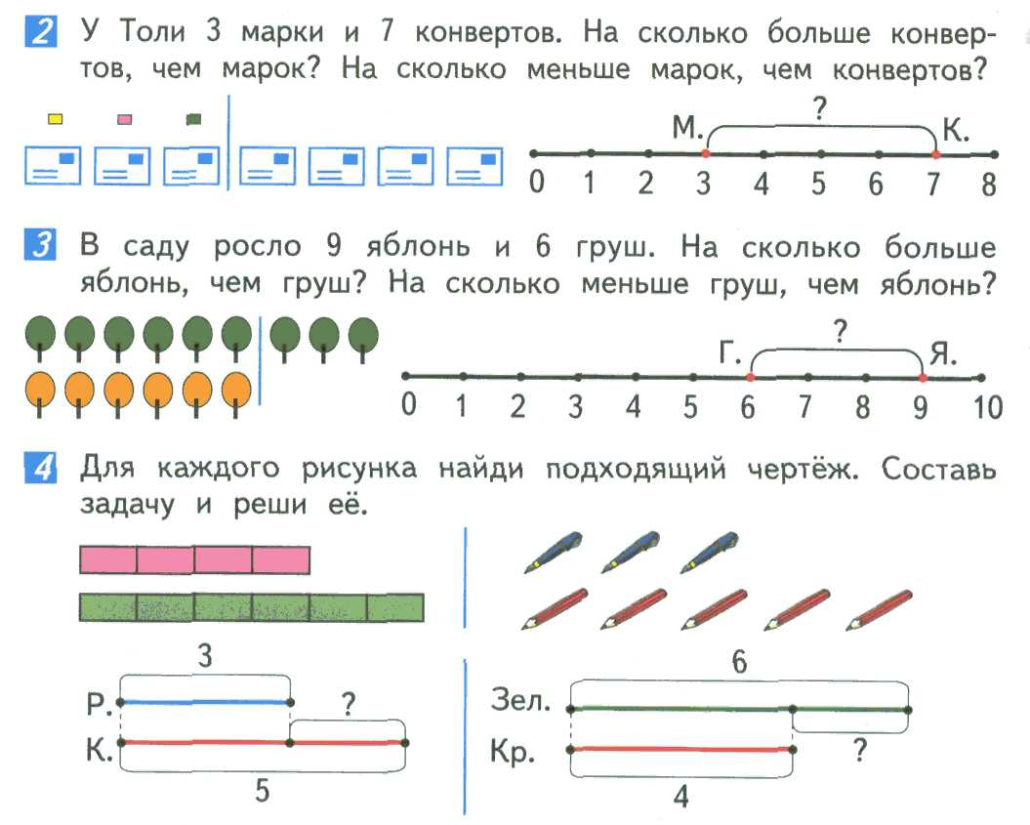
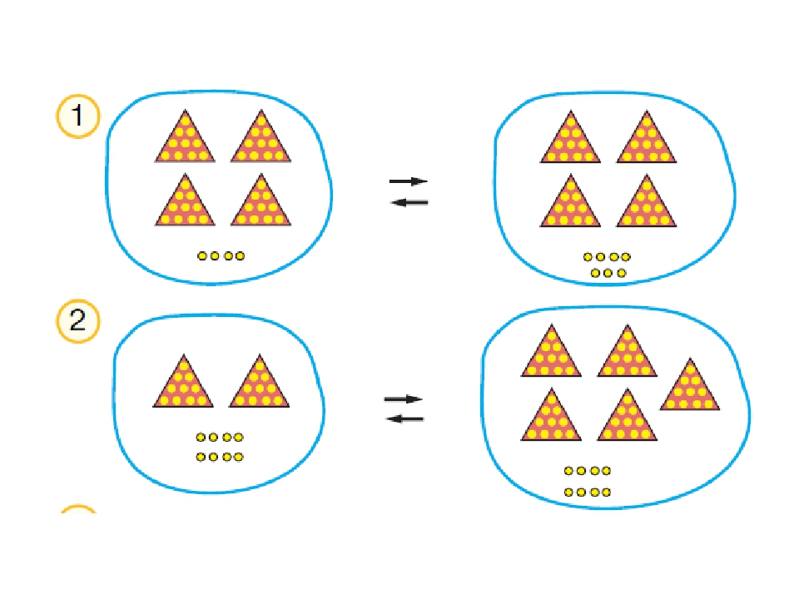
Моделирование на уроках математики

Slide 8
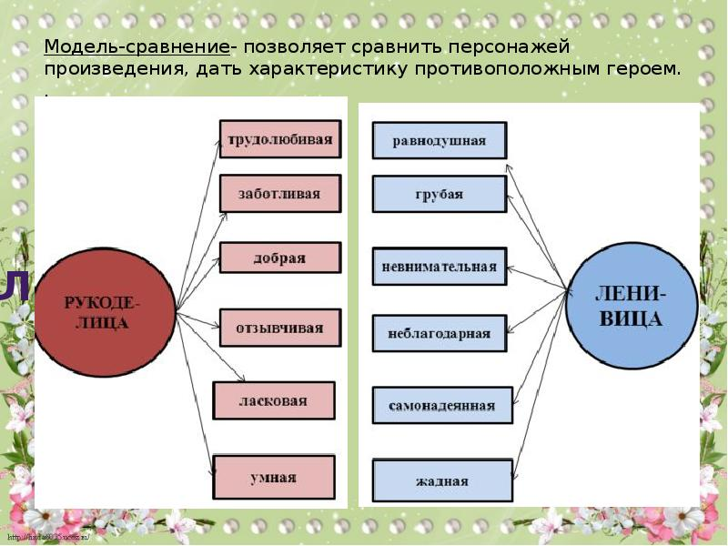
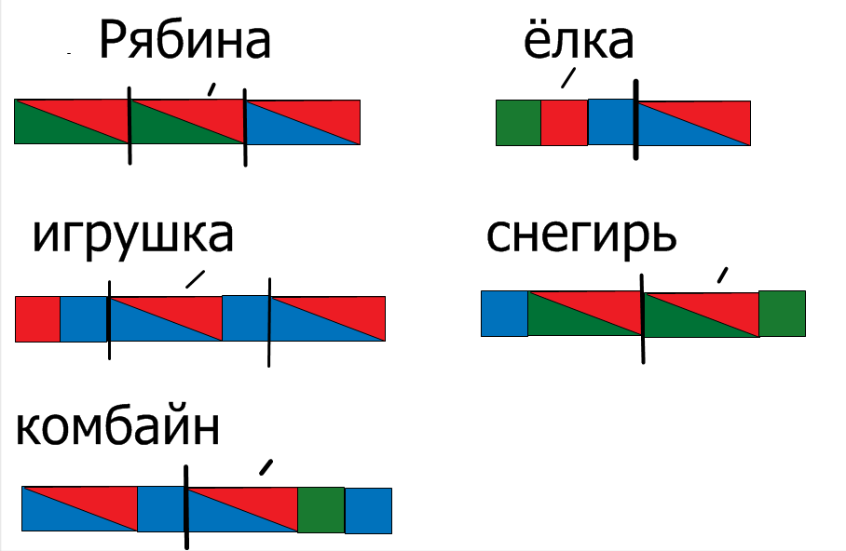
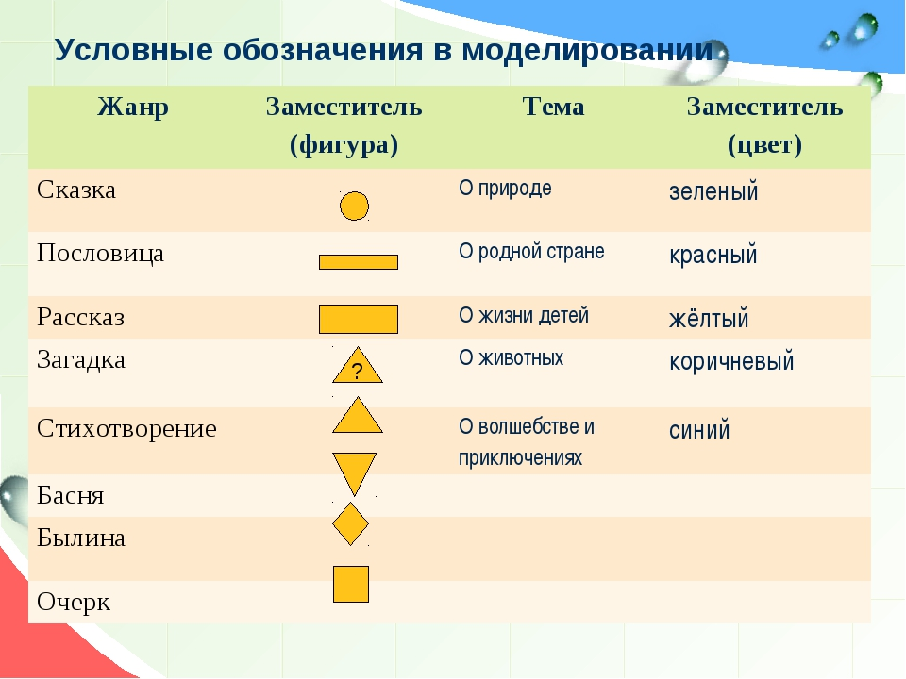
Моделирование на уроках русского языка

Slide 9
Программирование в начальной школе
Программированные задания, нацелены на решение задач:
- повышение двигательной активности, т.к. для записи каждого ответа детям надо выходить к доске;
- учет индивидуальных особенностей детей – каждый ребенок работает в своем темпе;
- расширение словарного запаса учащихся, т.к. могут быть зашифрованы пословицы, крылатые выражения, над смыслом которых идет работа после их расшифровки и прочтения;
- закрепление знания правил, математических терминов (зашифровываются правила, термины);
- создание мотивации на изучение темы урока (зашифрована тема урока);
- развитие умения учащихся взаимодействовать в группе.

Slide 10
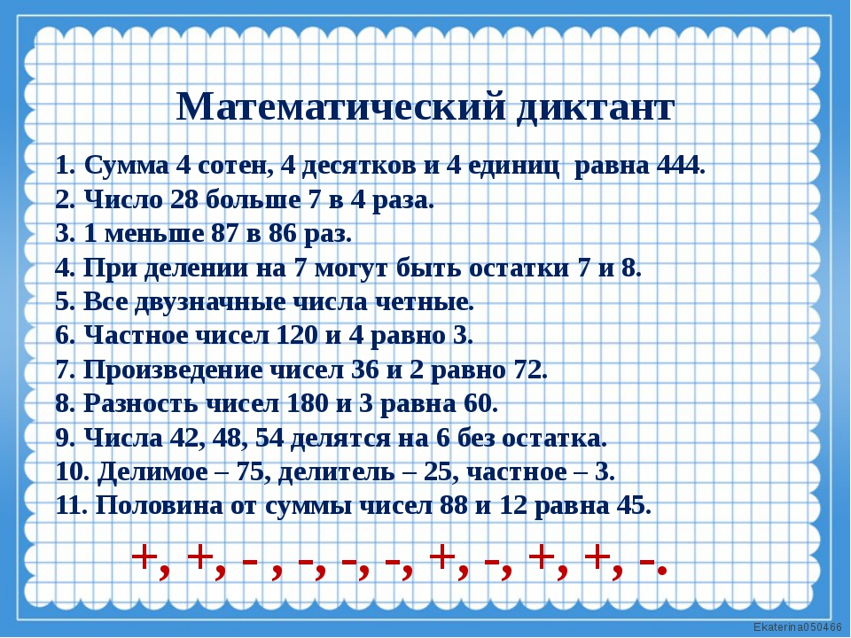
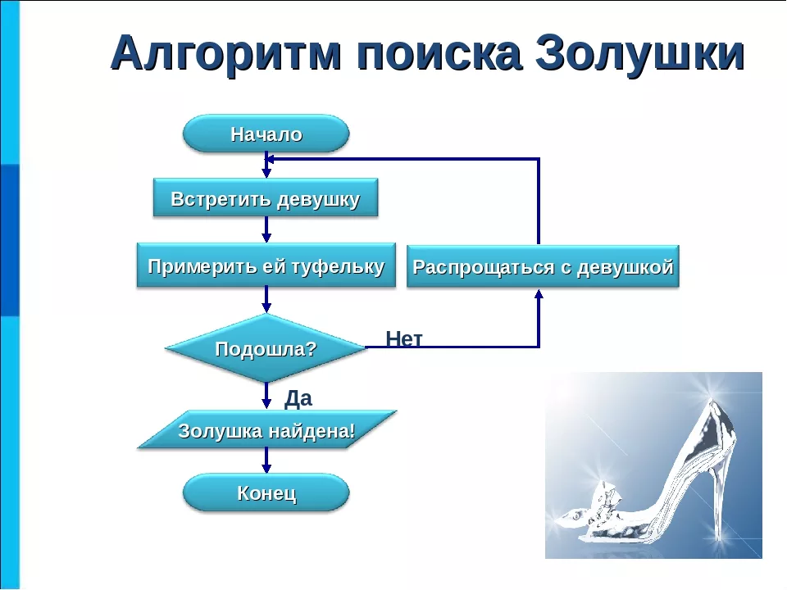
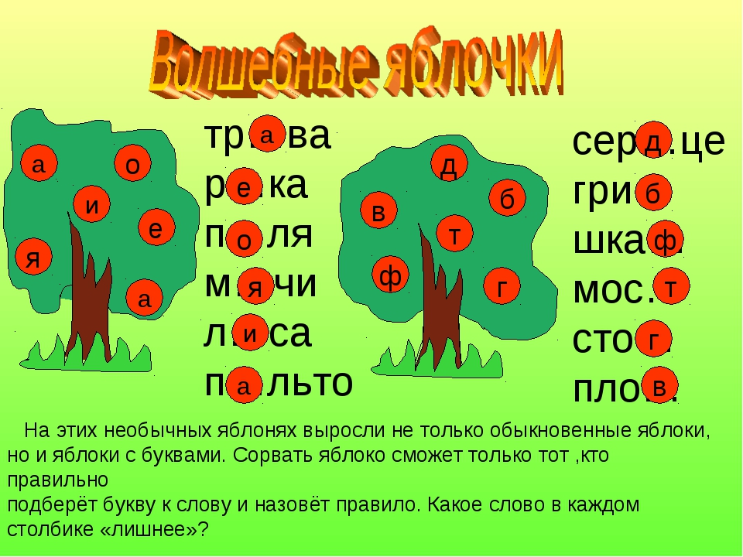
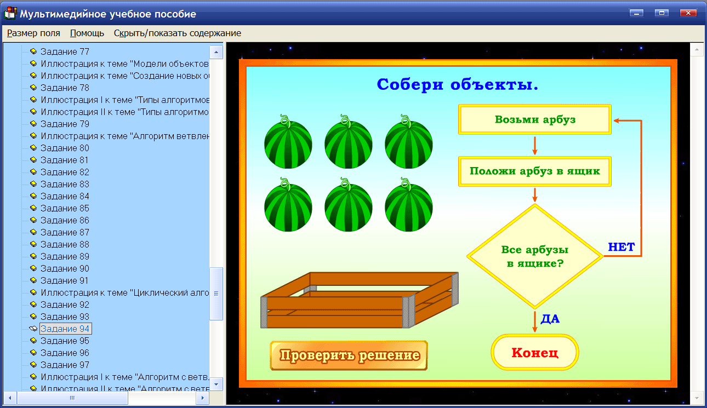
Программирование в начальной школе

Slide 11
Инженерно-техническое направление в школе включает основательную естественнонаучную подготовку в рамках учебной деятельности, но не ограничивается этим, а предлагает широкий спектр возможностей для формирования инженерной культуры, основанной на базовых представлениях об устройстве мира и роли инженерного подхода в его преобразовании.

Slide 12
Спасибо за внимание

